Slide 1
문제해결을 통한 웹 프로그래밍 입문

Slide 2
HTML 개요
인터넷(Internet)
전 세계의 컴퓨터를 연결해 놓은 컴퓨터 네트워크
FTP, SMTP, Telnet, WWW
WWW(World Wide Web)
간단히 웹(Web)
웹을 인터넷과 혼동해서 사용하기도 하지만 웹 서비스는 인터넷을 통해서 동작하는 하나의 서비스
하이퍼텍스트(Hypertext) 방식으로 연결하여 정보를 제공
HTML(HyperText Markup Language) 언어
하이퍼텍스트 문서를 작성
웹 페이지(Web Page)
HTML 언어로 작성된 문서
웹 사이트(Web Site)
서로 연관성이 있는 내용으로 작성된 웹 페이지들의 집합

Slide 3
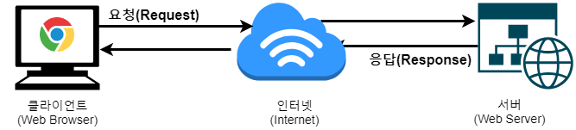
웹 동작 방식

Slide 4
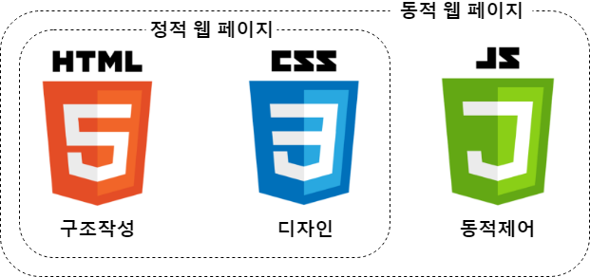

웹 페이지 구성
웹 페이지상에서 문단, 제목, 표, 이미지, 동영상등을 정의하고 그 구조와 의미를 부여하는 마크업 언어
배경색, 폰트, 컨텐츠의 레이아웃등을 지정하여, HTML 컨텐츠를 꾸며주는 스타일 규칙 언어
동적으로 컨텐츠를 변경할 수 있도록 하는 프로그래밍 언어
Notes:
웹페이지는 HTML, CSS, 자바스크립트로 구성됩니다.
HTML은 웹 페이지상에서 문단, 제목, 표, 이미지, 동영상등을 정의하고 그 구조와 의미를 부여하는 마크업 언어입니다.
CSS는 배경색, 폰트, 컨텐츠의 레이아웃등을 지정하여, HTML 컨텐츠를 꾸며주는 스타일 규칙 언어입니다.
자바스크립트는 동적으로 컨텐츠를 변경할 수 있도록 하는 프로그래밍 언어입니다.
그럼 HTML 언어부터 학습해 보도록 하겠습니다.

Slide 5
HTML 개요
Notes:
안녕하세요. 부산대학교 SW교육센터 김경민 교수입니다.
본 강좌는 문제 해결을 통해 HTML, CSS, 자바스크립트를 학습하는 웹프로그래밍 입문 과정입니다.
제시된 해결문제를 분석하고 웹페이지를 작성하면서 웹프로그래밍을 학습해 나가도록 하겠습니다.

Slide 6
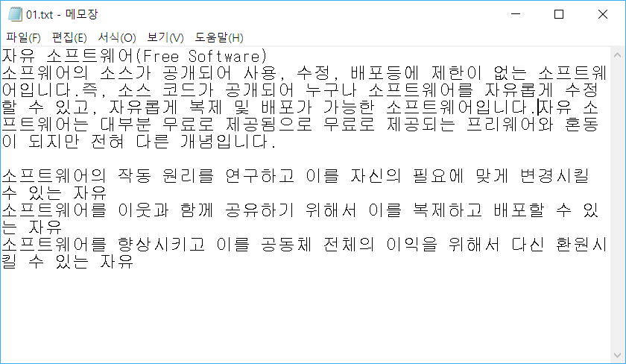
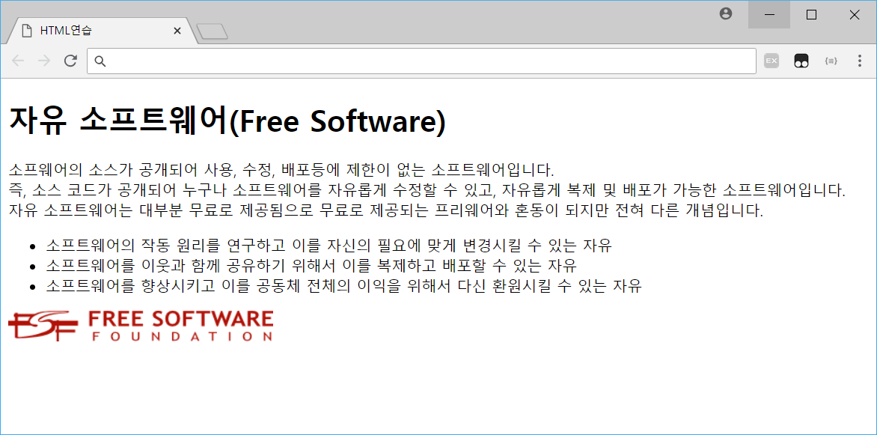
해결문제 - 문제분석
제목
줄바꿈
단락
목록
그림영역 -> 하이퍼링크 이동
Notes:
첫번째 해결문제입니다.
텍스트 파일로 제공되는 문서가 있습니다.
이 문서를 웹브라우저에서 다음과 같이 볼 수 있도록 작성하고자 합니다.
웹브라우저는 HTML로 작성된 문서를 번역하여 보기 좋게 보여줍니다.
제시된 테스트 문서를 HTML을 이용하여 제목, 단락, 줄바꿈, 목록, 그림을 보여 줄 수 있도록 작성하도록 하겠습니다.
또한 그림은 클릭하면 해당 사이트로 이동할 수 있도록 하이퍼링크의 기능을 구현하도록 하겠습니다.
그럼 웹페이지를 작성해 볼까요?

Slide 7
HTML(HyperText Markup Language)
마크 업을 사용하여 웹 페이지의 구조를 설명
HTML 태그(Tag)
HTML 문서를 구성하는 명령어
<태그>로 작성
HTML 요소(Element)
시작태그와 종료태그 사이의 모든 내용
HTML 속성(Attribute)
요소의 추가 정보를 제공
시작태그에 추가
속성이름=“속성값＂
요소
시작태그
내용
종료태그
속성
<a href=“https://www.google.com”> 구글</a>
Notes:
HTML은 HyperText Markup Language의 약어입니다.
HTML은 태그라는 마크를 사용하여 문서에 대한 구조를 정의합니다.
태그는 명령어를 꺽쇠기호<>로 감싼 시작 태그와 쌍이 되도록 명령어 앞에 /를 붙인 종료 태그로 이루어 지고
시작태그와 종료태그 사이에 지정된 태그명령을 적용하여 웹브라우저에 나타날 내용을 적어 둡니다.
이렇게 시작태그, 종료태그, 내용들을 HTML 요소라고 합니다.
또한 요소에 대한 추가 정보는 속성으로 정의합니다.
속성은 시작태그에 작성하며 태그뒤에 한칸 띄우고 속성이름=속성값으로 정의합니다.
이때 속성값은 “”(큰따옴표)나 ‘’(작은따옴표로)로 묶어줍니다.

Slide 8
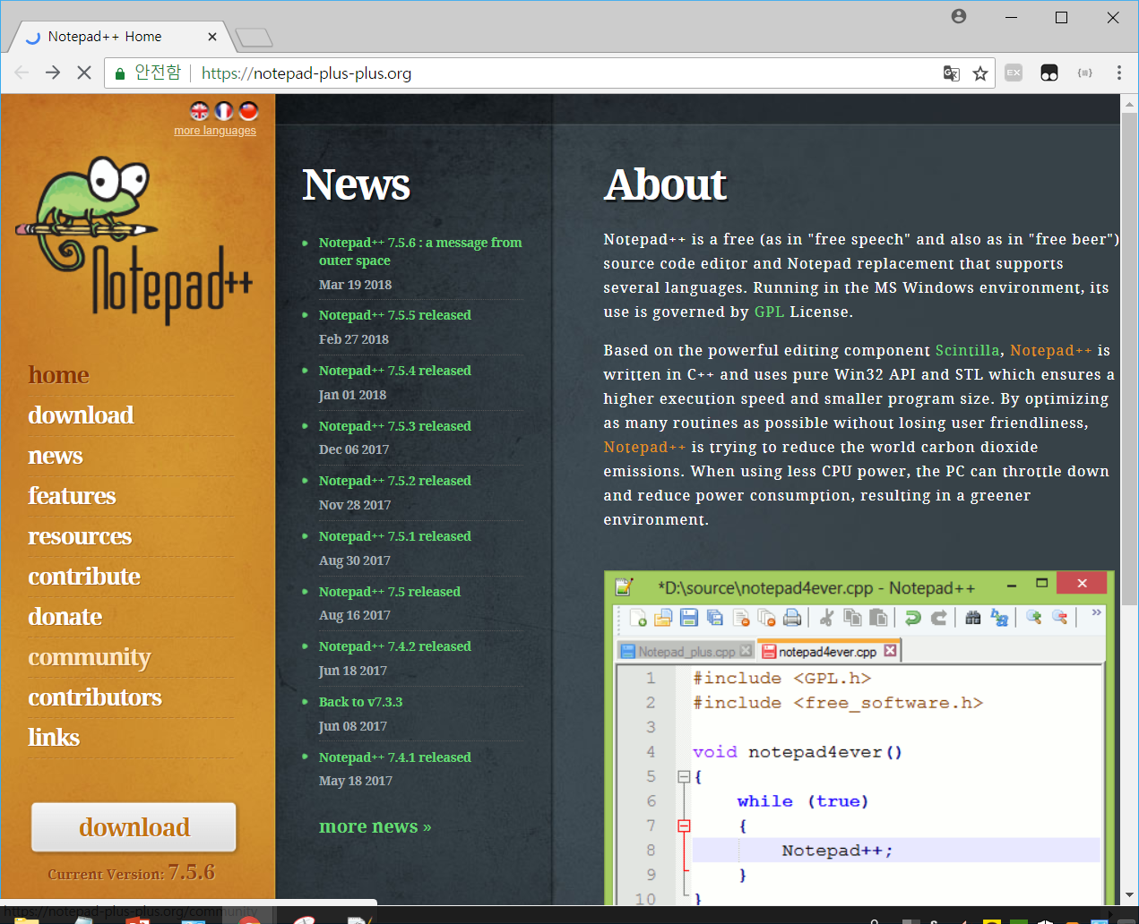
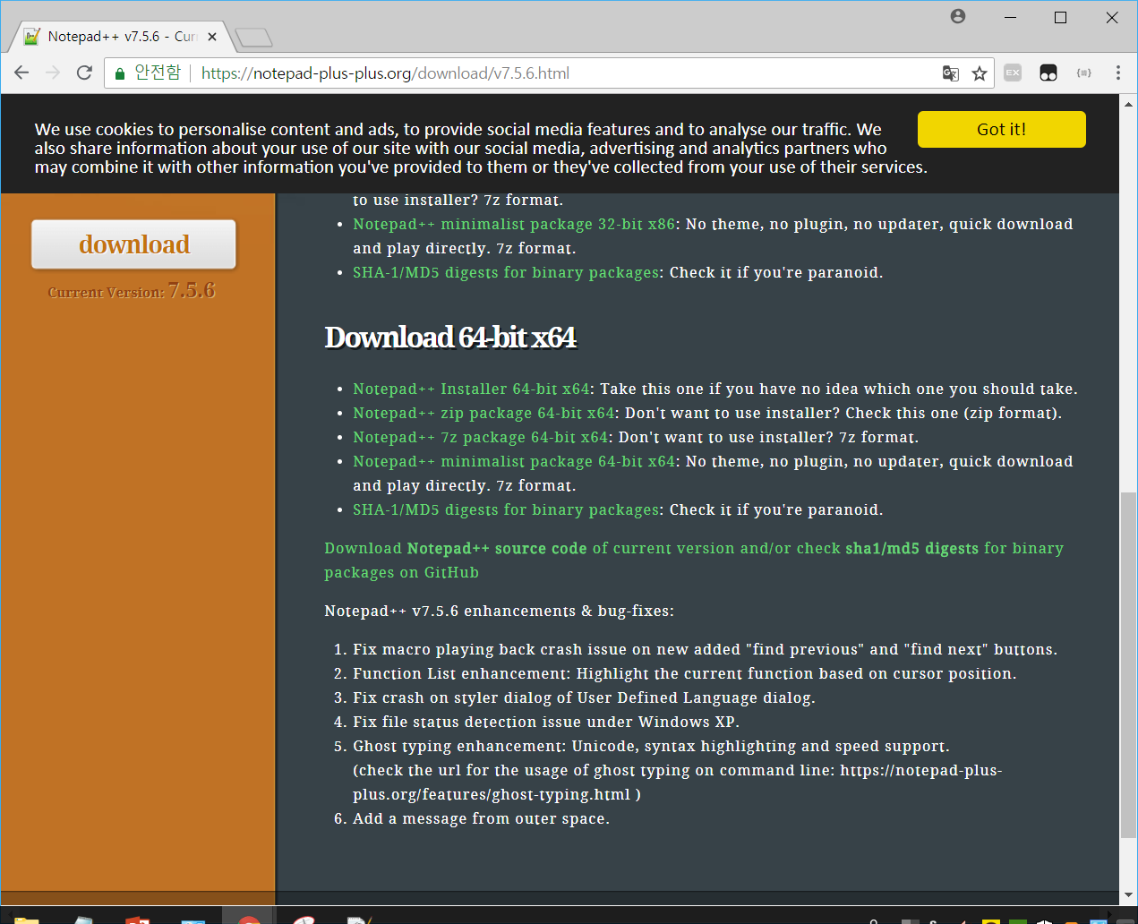
웹 페이지 작성 편집기
노트패드++(Notepad++)
오픈 소스 라이선스 GPL로 배포되는 자유 소프트웨어
문서 편집 및 소스 코드 편집기
https://notepad-plus-plus.org/
Notes:
웹페이지를 작성하기 위해 편집기가 필요합니다.
노트패드++은 오픈 소스 라이선스인 GPL로 배포되는 자유 소프트웨어입니다.
*참고
GPL은 Free Software Foundation(FSF)에서 만든 Free 소프트웨어 라이선스입니다.
기본적으로 어떤 프로그램을 개발할 때, GPL 코드를 일부라도 사용하게 되면 그 프로그램은 GPL이 됩니다. GPL을 가진 프로그램을 유료로 판매하는 것은 가능하지만, 반드시 전체 소스코드는 무료로 공개해야 합니다.
영어의 Free 가 "무료" 라는 의미도 있고, "자유"라는 의미도 있기 때문에 대부분의 사용자는(심지어는 개발자도) 둘의 차이를 잘 모르는 경우가 많다. 정확히 정리하자면 프리웨어(Freeware)는 Free of charge 즉, 무료(無料) 소프트웨어를 의미하며, 자유 소프트웨어(Free software)의 Free는 자유(Freedom)를 의미하는데, 여기서 의미하는 자유는 공짜로 쓸 자유가 아니라, 소스가 공개되어서 마음껏 개작할 수 있는 자유를 의미한다.

Slide 9
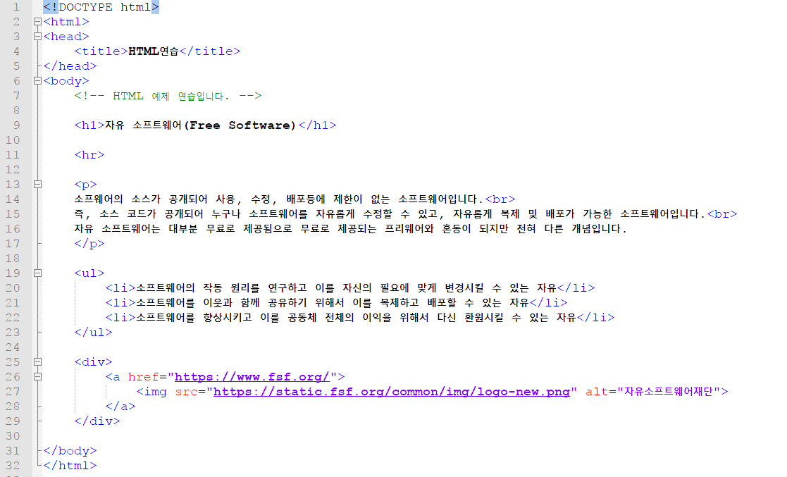
해결문제 - 소스분석
문서 유형 선언:웹 브라우저가 해당 문서가 HTML5로 작성되었음 인지함
문서의 시작
브라우저 툴 바에 제목을 정의하며 검색엔진 결과에 페이지 제목표시
주석처리
제목요소
수평 줄
단락요소
줄바꿈 : 종료태그가 없음
목록요소로 <li>요소와 함께 사용
HTML 문서에서 부분 또는 섹션을 정의하며 종종 CSS로 스타일을 지정하거나 JavaScript로 특정 작업을 수행하기 위해 다른 HTML 요소의 컨테이너로 사용
하이퍼링크 정의하며 href 속성을 이용하여 목적지 주소 설정
이미지 표시하며 src 속성을 이용하여 이미지 URL지정하고 alt속성으로 이미지 설명
문서의 끝
Notes:
Alt태그 또는 Alt속성은 이미지의 “대체문구”(alternative text)입니다. 보통 Alt태그는 이미지를 설명하는 목적으로 만들어집니다. 웹사이트라면 Alt태그는 사람들에게 보여지지 않습니다. 웹사이트에서 Alt태그가 사용되는 경우가 한가지 있는데, 시각장애인이 음성기반의 소프트웨어로 웹서핑을 할 때 쓰입니다. Alt태그는 시각장애인들에게 어떤 컨텐츠가 지금 보고있는 웹사이트에 있는지 알려주는데 도움을 줍니다. 반면에 시각장애인들을 제외한 다른 대부분의 사람들을 위해서는 검색엔진에 사용됩니다.

Slide 10
HTML 기본 태그 정리
태그(Tag) | 설명 | 비고
<!-- --> | 주석처리
<!DOCTYPE html> | 문서 타입 정의 (HTML5문서 정의)
<a> | 하이퍼링크 정의
<body> | 문서의 본문 정의
<br> | 줄바꿈 태그로 해당 태그를 만나면 줄을 바꿈 | 종료 태그 없음
<div> | 문서의 섹션정의
<h1>~<h6> | 제목을 나타내면 <h1>가 제일 중요한 제목 | 자동 단락 나눔
<head> | 문서에 관한 정보 정의
<hr> | 수평줄을 그어줌 | 종료 태그 없음
<img> | 이미지 표시
<li> | 목록의 아이템 표시
<ol> | 순서가 있는 목록태그로 아이템은 <li>태그로 표시
<p> | 문단태그로 단락을 나눔
<title> | 문서 타이틀 정의(웹 브라우저의 툴바나 타이틀바에 표시)
<ul> | 순서가 없는 목록태그로 아이템은 <li>태그로 표시

Slide 11

HTML 블록(Block)/인라인(Inline)요소
블록(Block) 요소
줄 바꿈이 일어나는 형태로 영역의 너비가 상위 영역의 전체 너비를 사용
<div>
<p>,<ul>,<ol>,<li>,<h1>~<h6>
인라인(Inline) 요소
새 줄에서 시작되지 않고 필요한 만큼 너비를 차지
<span>, <a>, <img>
Notes:
HTML의 태그는 크게 블록 요소(block element)와 인라인 요소(inline element)로 나누어 집니다.
블록 요소는 일
단 기본적으로 줄 바꿈이 일어나는 형태로 영역의 너비가 상위 영역의 전체 너비만큼 되는 형태입니다.
대표적으로 div , p, ul, ol, li, h태그들이 있습니다.
인라인 요소는 블록 요소와 다르게 줄 바꿈이 일어나지 않는 요소들 입니다.
인라인 형태의 요소들로는 span ,a, img 요소 등이 있습니다.
간단한 예를 살펴보겠습니다.

Slide 12
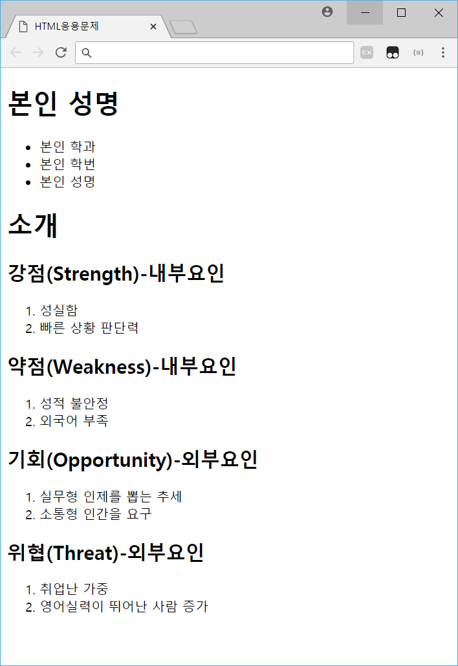
응용문제
본인소개 페이지를 작성
제목-1수준
단락
제목-1수준
제목-2수준
섹션
숫자목록
제목-2수준
섹션
숫자목록
제목-2수준
섹션
숫자목록
제목-2수준
섹션
숫자목록

